Slide 1
МБДОУ № 37 «Теремок»
Цифровая педагогическая интернатура в рамках конкурсной программы #ШколаРосатомаЭтоМы.
Педагогическая игра по организации детского элементарного экспериментирования «Волшебный Сад».
Железногорск, апрель 2021

Slide 2
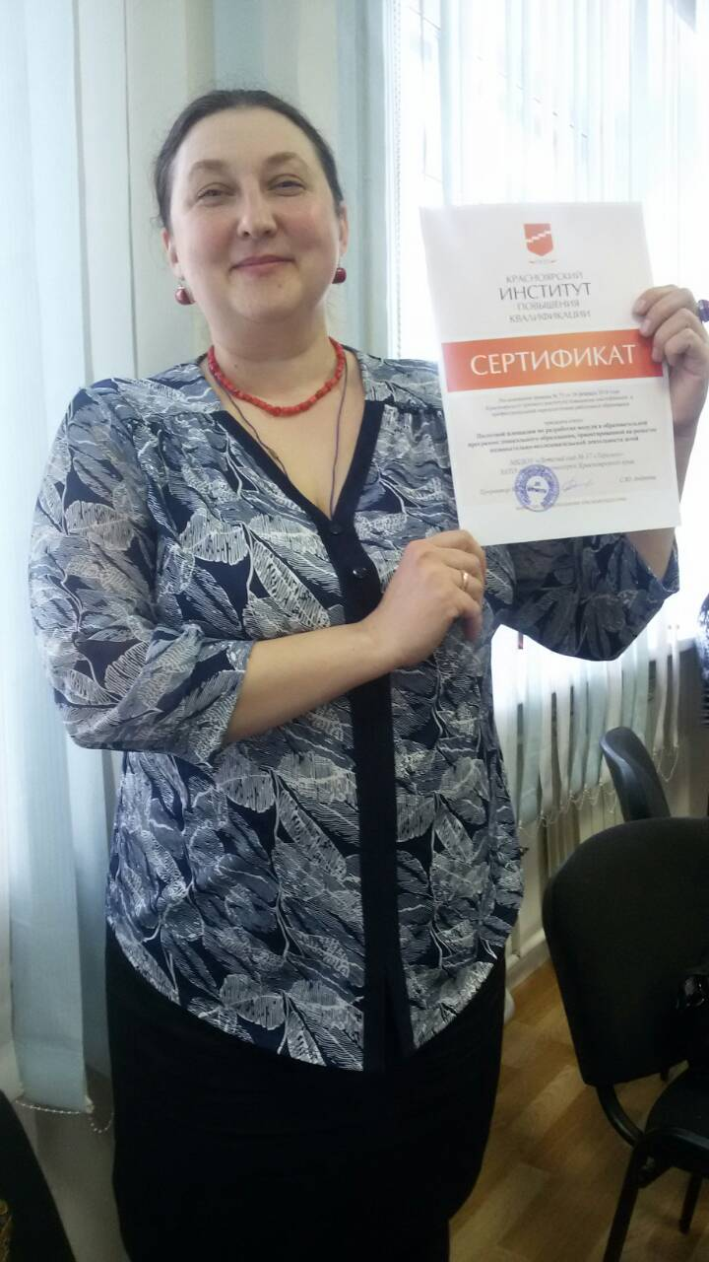
Команда интернатуры Лебедева Нина Игоревна, старший воспитатель МБДОУ № 37 «Теремок», координатор. - воспитатель высшей категории - аспирант КГПУ им.В.П.Астафьева - победитель конкурса им.Выготского - руководитель ГМО № 2 -руководитель проекта «Образовательный терренкур «Лаборатория природы» - председатель КРОО Клуб многодетных семей «Семь Я»

Slide 3
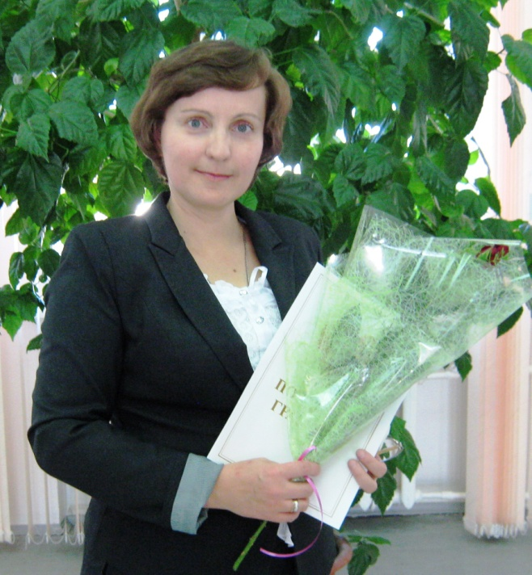
Анжела Витальевна Корнеева
Педагог-психолог
Высшая квалификационная категория
Активный участник рабочей группы по разработке и реализации проекта «Образовательный терренкур «Лаборатория природы» .
В 2019-2020 г. в составе команды:
- участник II Муниципальной научно–практической конференции «Экологическое образование в ЗАТО Железногорск: опыт, проблемы, перспективы»;
- Краевой презентационной площадки «Образовательные программы по развитию у детей дошкольного возраста познавательно-исследовательской деятельности»;
- Всероссийского конкурса программ и методических материалов по дополнительному естественнонаучному образованию детей «БиоТОП ПРОФИ;
- конкурса проектов «Международный проект «Экологическая культура, мир и согласие»
Принимала участие в конкурсе педагогических работников, владеющих технологиями работы с детьми, соответствующими требованиям ФГОС ДО (в проекте «Школа Росатома»).

Slide 4
Команда интернатуры Вигуль

Slide 5
Команда интернатуры Ануфриенко

Slide 6
Основной замысел 1. Форма проведения- педагогическая игра «Волшебный Сад». Как и зачем видеть волшебный потенциал в территории детского сада. 2. Признаки игры: тема, уровни прохождения, ролевое участие 3. Игровые пространства ZOOM, вконтакте. Сообщество.

Slide 7
Наши интерны - 44 заявки, 44 участника - 4 подгруппы - Города: Железногорск и Зеленогорск (Красноярский край), Саров (Нижегодская область), Заречный (Пензенская область), Новоуральск и Лесной (Свердловская область), Трехгорный (Челябинская область).

Slide 8
Основные этапы 15.04.21 Приглашение в игру 16.04.21 Первый слёт фей. «Превращение в Фею Волшебного Сада» . ДЗ: встреча с родителями. 19.04.21 Второй слёт фей. «Волшебные слова для детского эксперимента» ДЗ: Проектирование центра экспериментирования 21.04.21 Третий слёт фей. Пишем волшебную книгу «Гербарий волшебного сада».

Slide 9
Результаты игры Проведено 3 онлайн занятия и одна приветственная встреча 44 интерна записалось Поиграло 39 человек Более 85 % базовый и продвинутый уровень прохождения игры Активное тематическое профессиональное общение интернов Сертификаты участника интернатуры

Slide 10
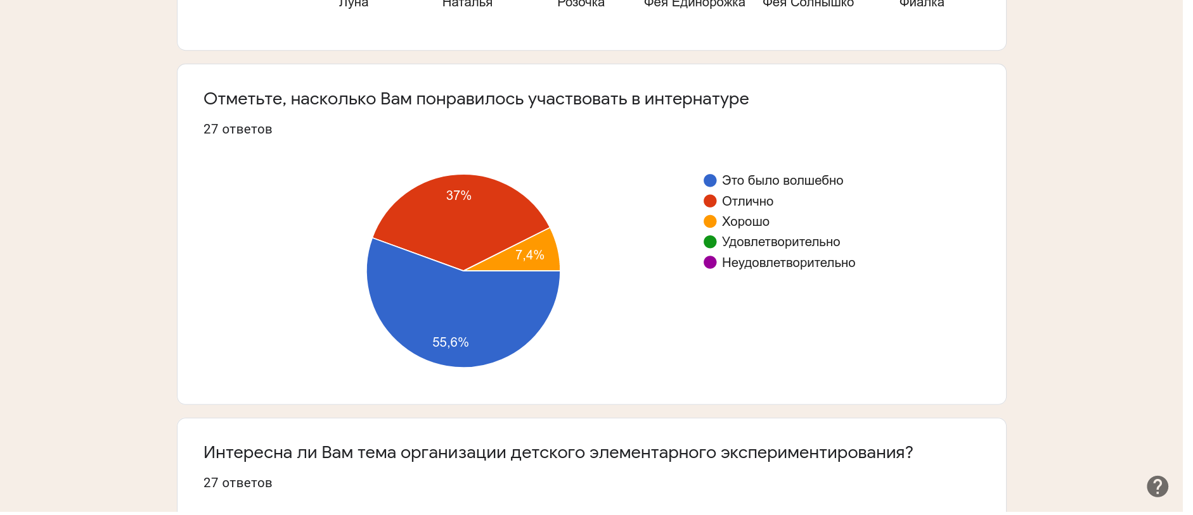
Результаты игры

Slide 11
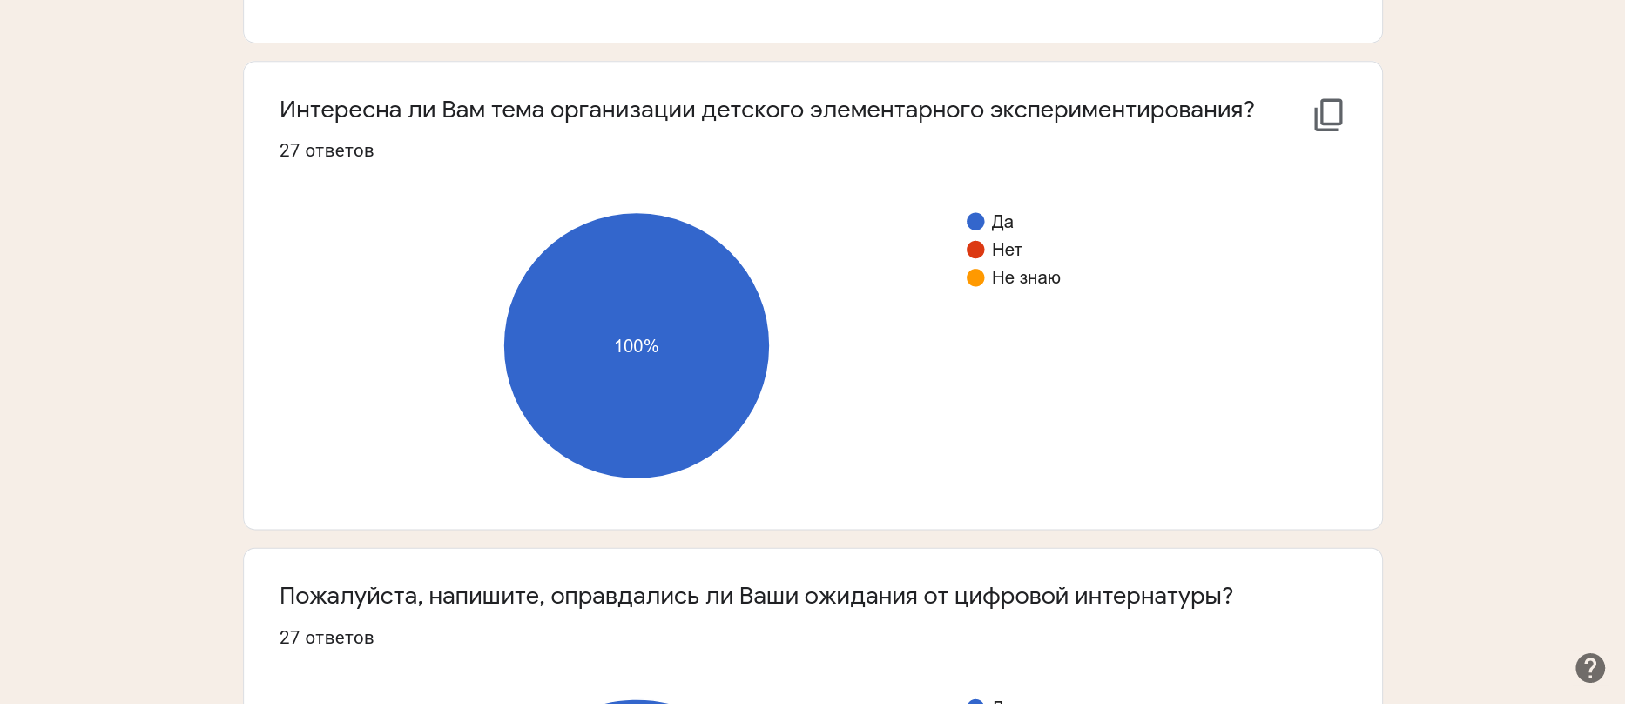
Результаты игры

Slide 12
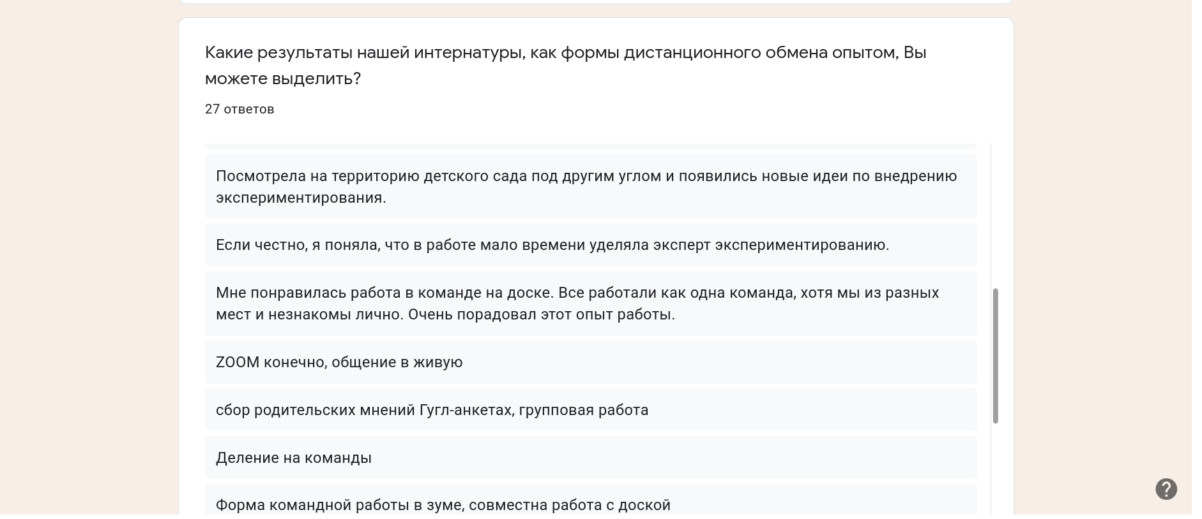
Достижения интернов из анкет

Slide 13
Достижения интернов из анкет

Slide 14
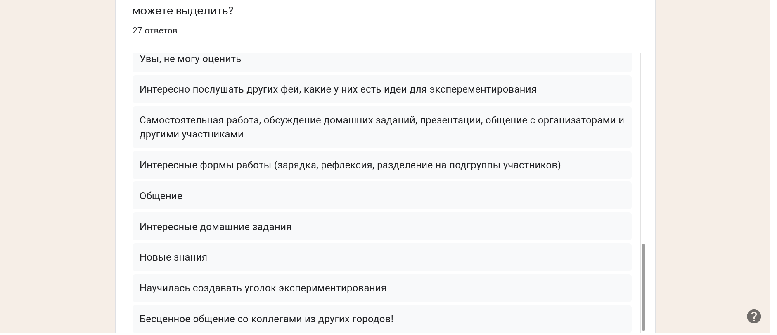
Достижения интернов из анкет

Slide 15
Эффективные способы взаимодействия. ZOOM + инструменты коллективной работы с текстом Работа в подгруппах-кабинетах. Группа вконтакте Оперативное общение Признание успехов интернов В команде- постоянная деловая коммуникация и наглядность в процессе

Slide 16
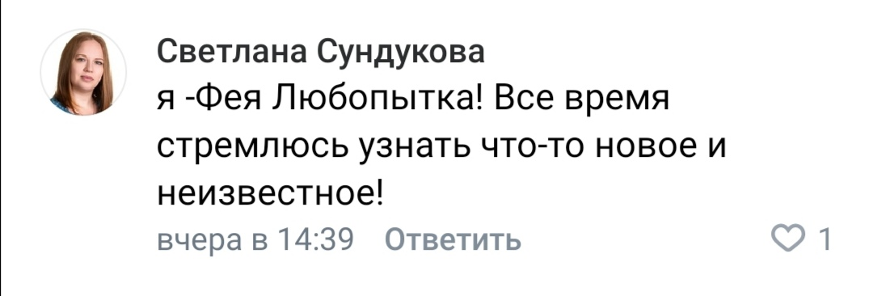
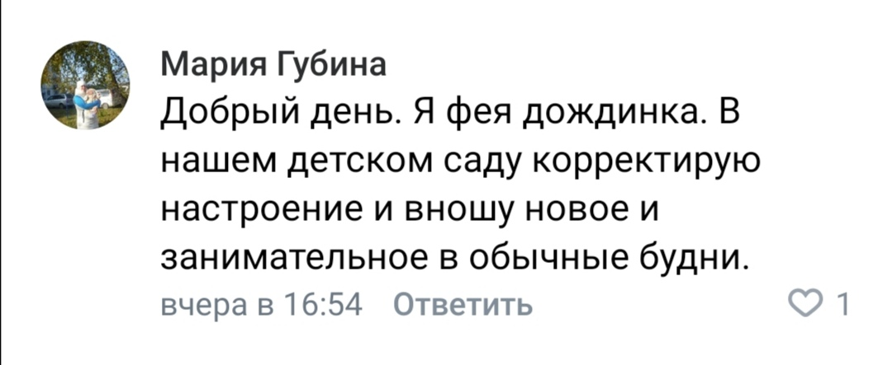
Группа вконтакте:
Опросы для организации процесса
Фейские имена – знакомство
Полезные ссылки

Slide 17
Группа вконтакте:
Гости из городов и стран: Железногорск, Зеленогорск, Красноярск, Трехгорный, Саров, Санкт Петербург, Ростов-на Дону, Уфа, Новоуральск, Волгодонск, Заречный, Канск, Швеция, США, Дания, Ирландия. Гостей более 700
Площадка для просмотра обсуждений в группах на слётах и домашнего задания

Slide 19
Дефициты Командная работа- координация Время эффективного дистанционного взаимодействия из ответов

Slide 20
Дефициты Командная работа- координация Время эффективного дистанционного взаимодействия из ответов

Slide 22
Дефициты - самокритичность полезна - всё можно осуществить - поучиться -не всегда есть доступ к современным техническим средствам - неуверенность перед камерой - дистанционное взаимодействие с семьей - формирование мотивации

Slide 23
Идеи на будущее Развитие темы. Практическая разработка центров и маршрутов. Есть запрос от интернов.

